Slide 1
視窗程式設計實務
茱伊克
夏日必推好好喝飲料店
C107118202鄭育存
C107118219蔡佳蓁
C107118231溫玉婕

Slide 2

緣起
01
目錄
介面介紹
CONTENTS
02
組員心得
03
作品展示
04

Slide 3
01
緣起
PART ONE
03/23

Slide 4



緣起
「茱伊克」是由飲料的英文名稱「drink 」
唸著唸著而演化成的，代表我們賣的純粹只有飲料
現在市面上越來越多黑心的不肖廠商會用低廉的成本製做出喝多了對身體有害的飲品，我們想在這塊人文與茶香兼具的土地上，一步一腳印、堅守品質與服務，堅持給台灣人最好的，也希望好的茶、好的飲品能讓更多人品嚐。
04/23

Slide 5
02
介面介紹
PART TWO
05/23

Slide 6
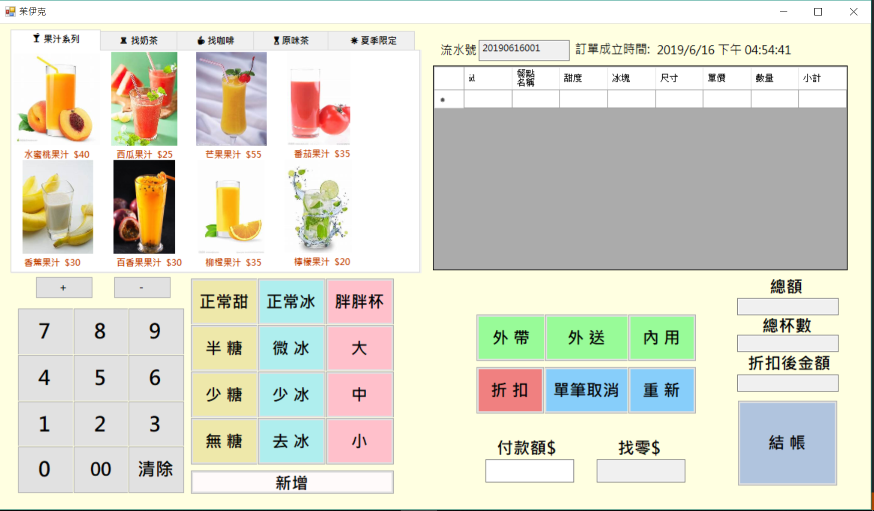
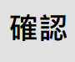
格式：日期+編號
顯示詳細時間
選擇系列
選擇商品
顯示已點項目
微調數量
客製化需求
自動顯示
選擇數量
增加下一種
06/23

Slide 7
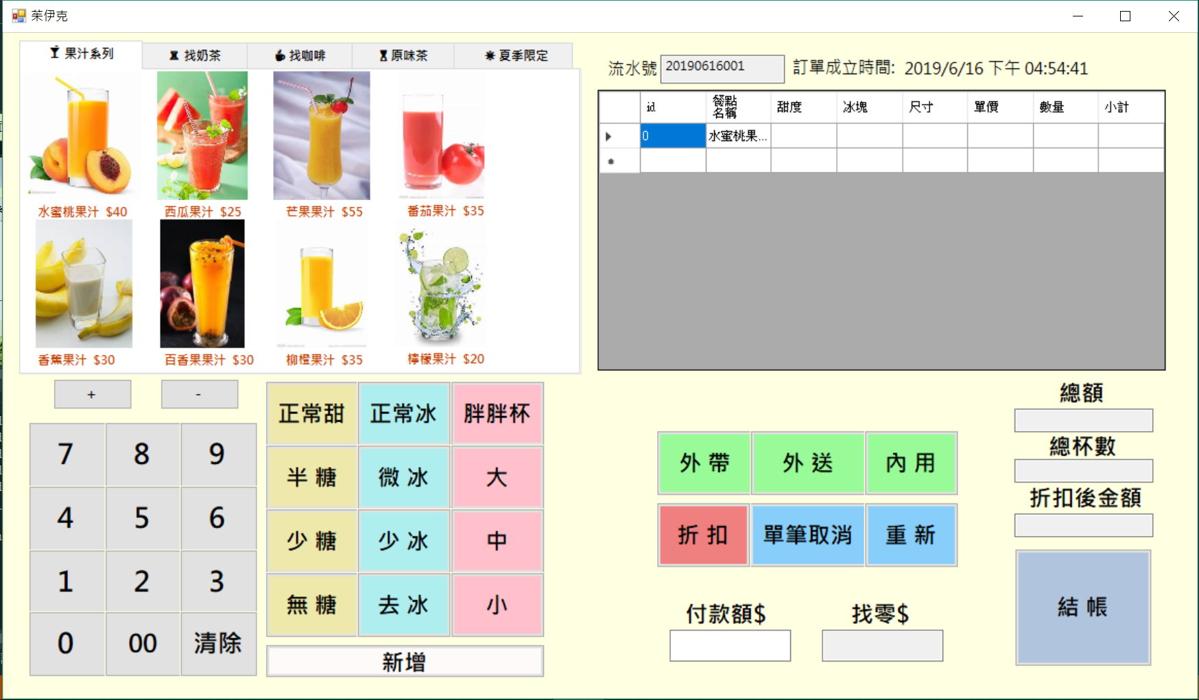
07/23

Slide 8

08/23

Slide 9
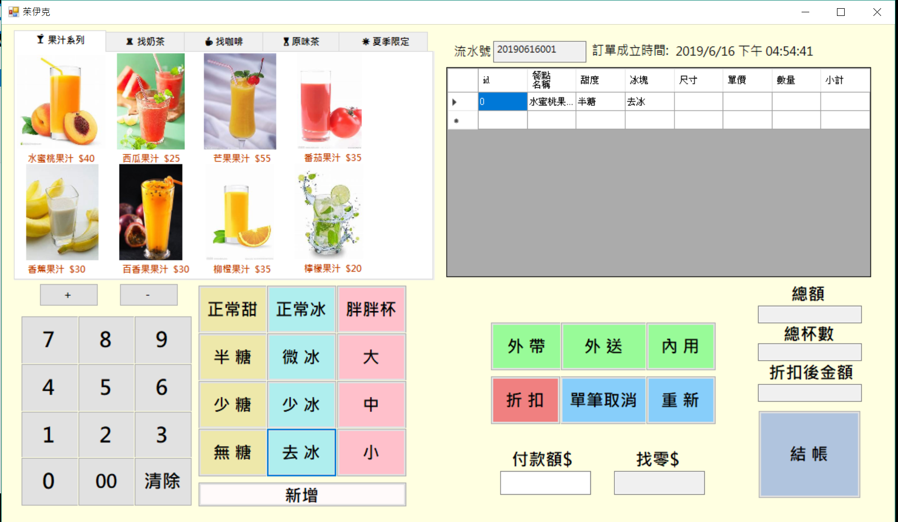
09/23

Slide 10
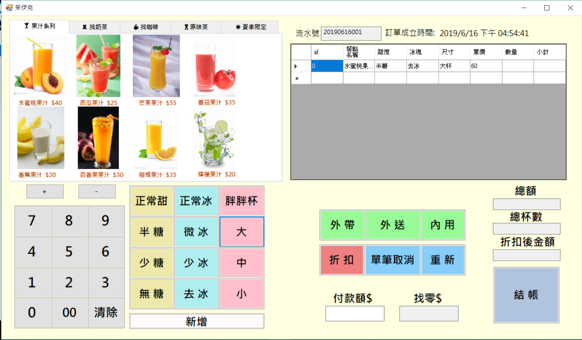
10/23

Slide 11
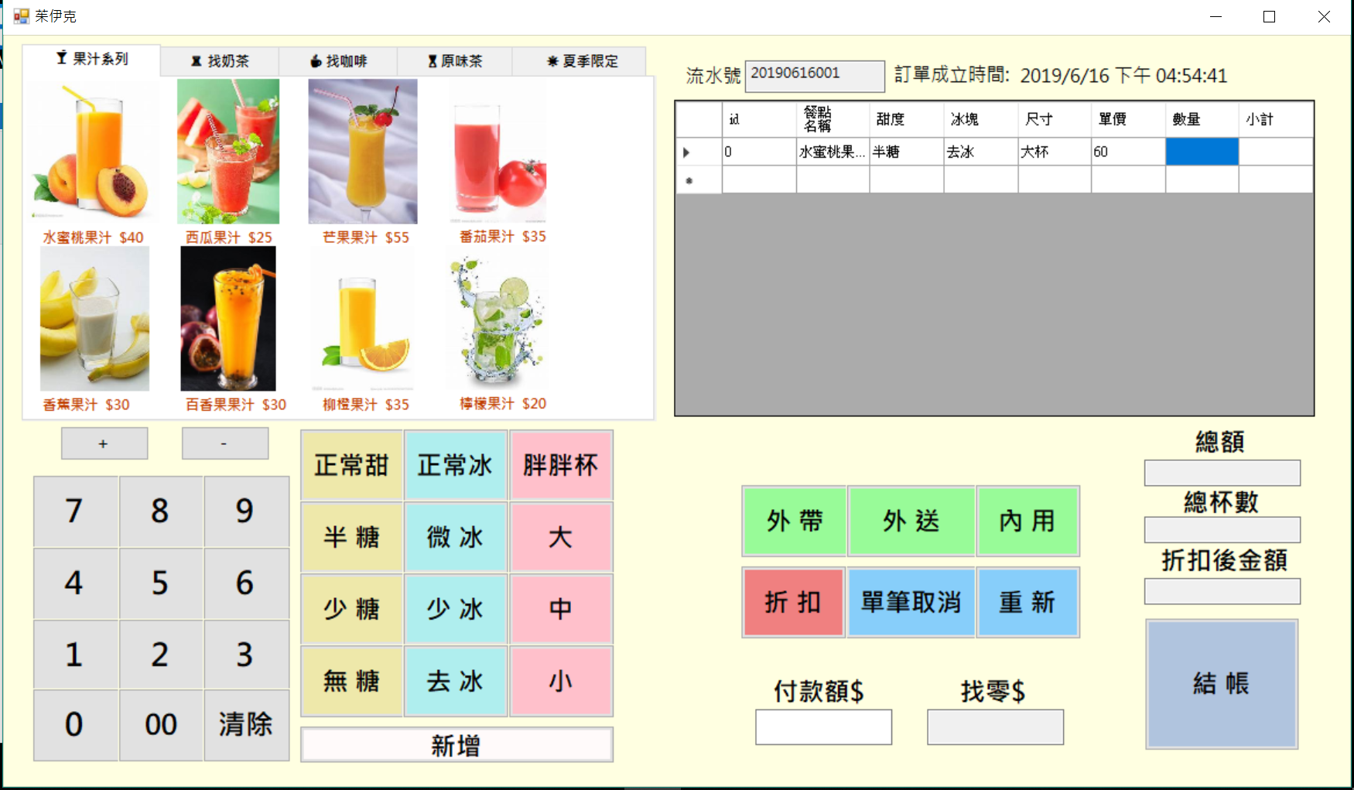
選擇數量
確認數量
11/23

Slide 12
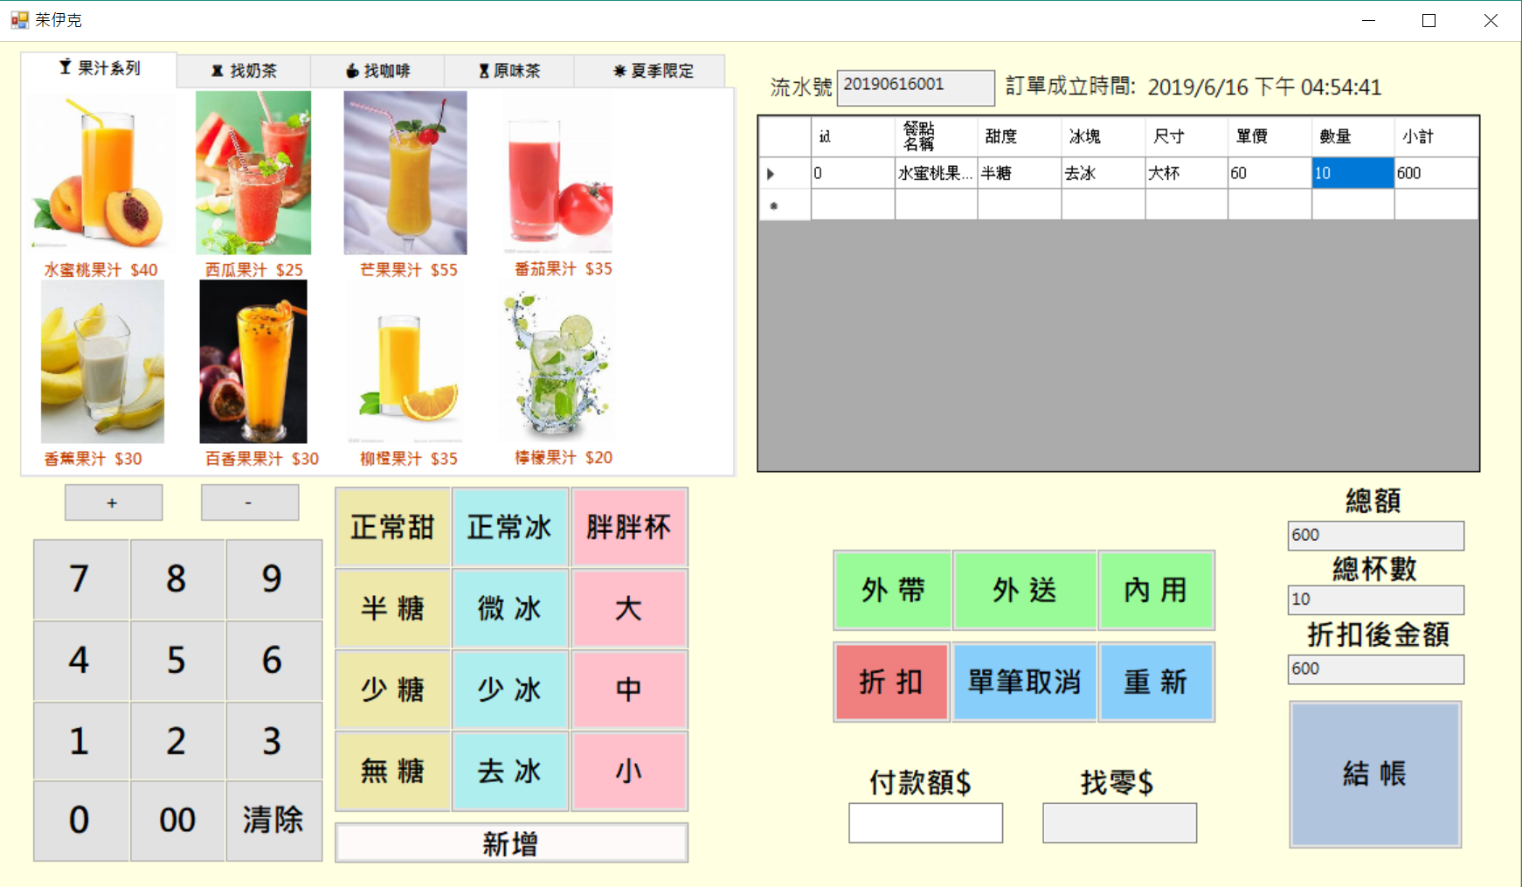
自動顯示
12/23

Slide 13
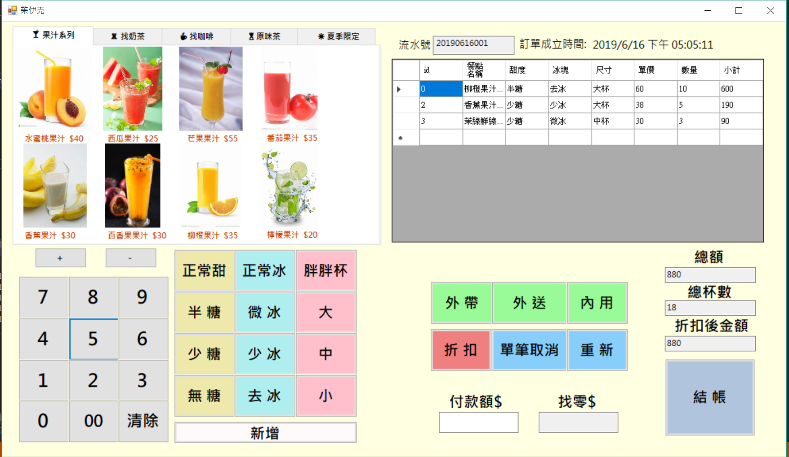
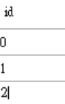
自動更改
新增下一筆
13/23

Slide 14

14/23

Slide 15
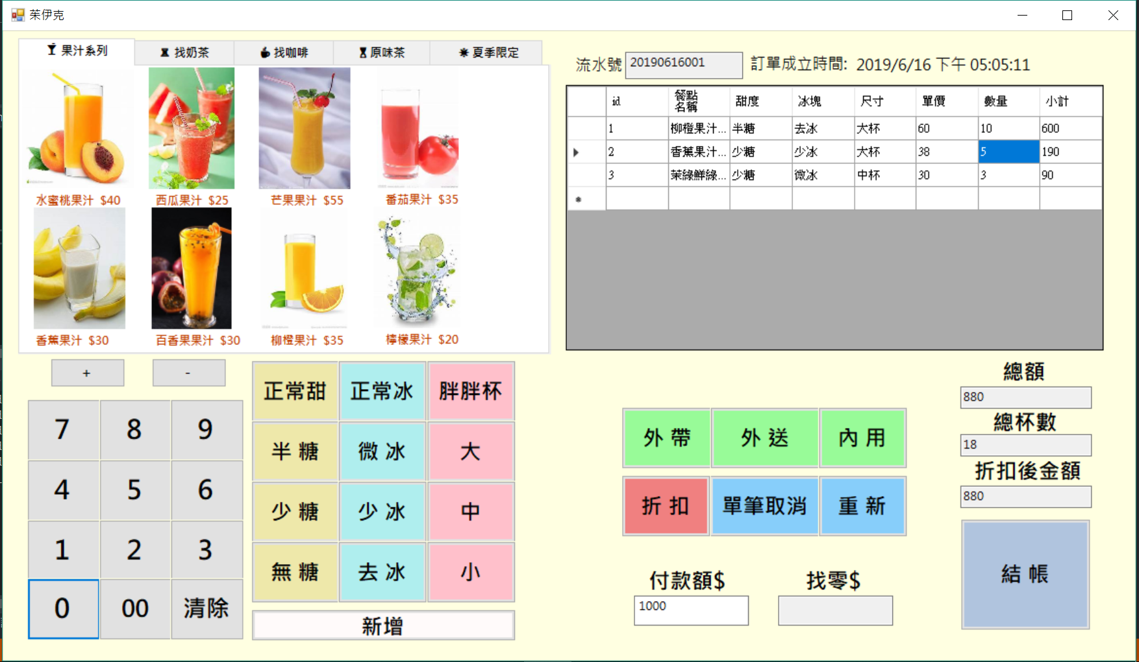
輸入金額
15/23

Slide 16
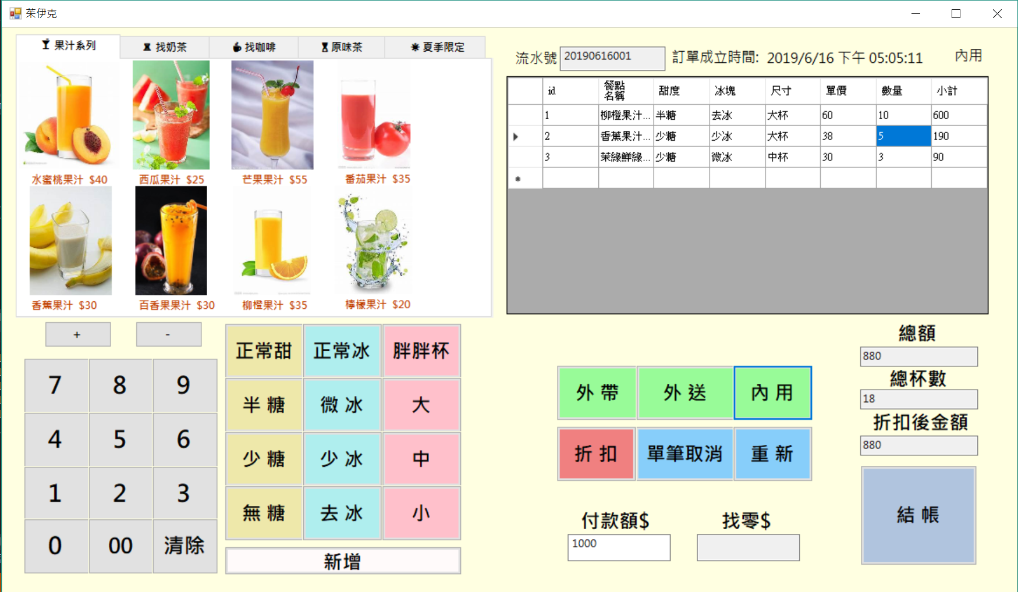
16/23

Slide 17
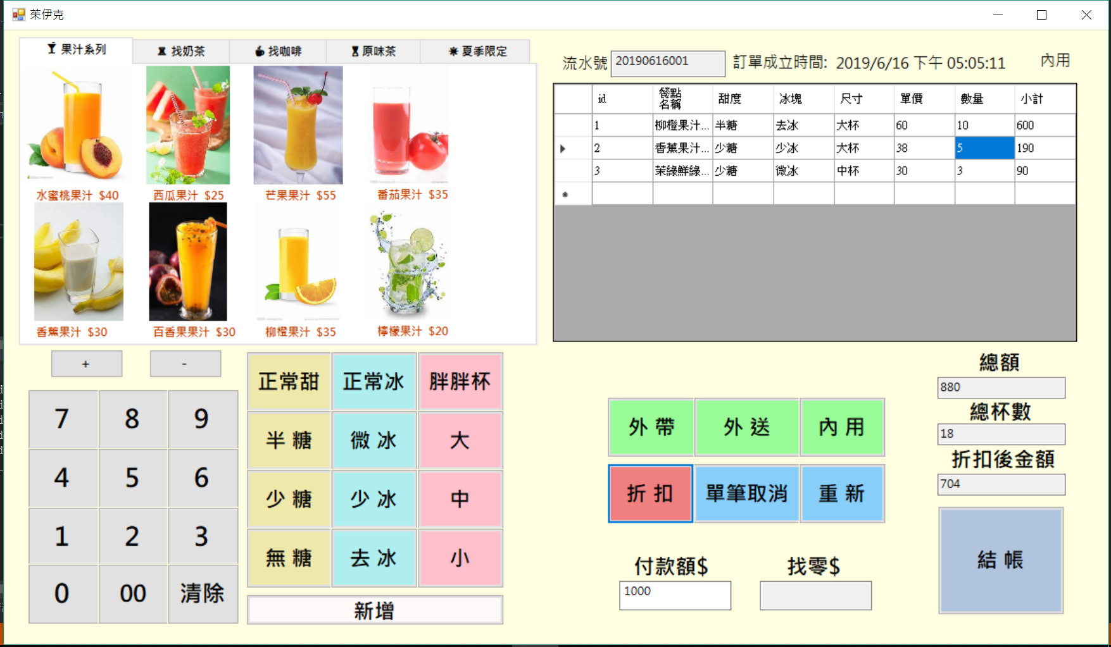
17/23

Slide 18
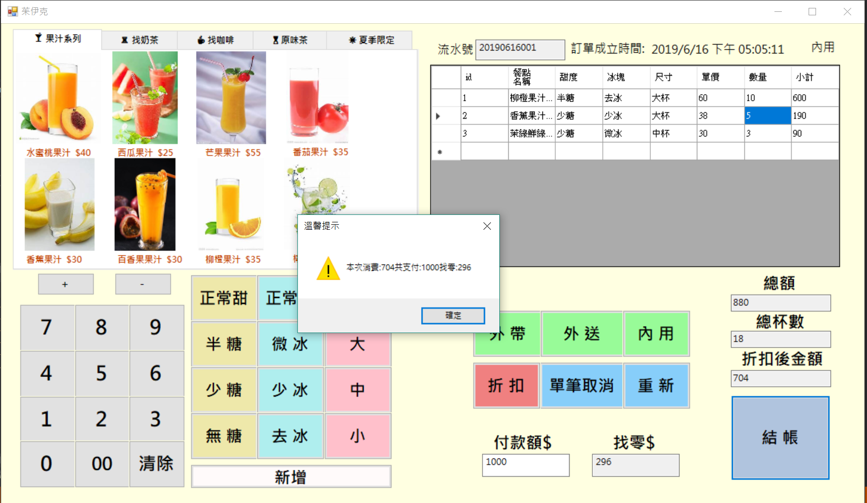
18/23

Slide 19
清除選購資料但流水號不變、時間重新取得
資料從資料庫刪除
19/23

Slide 20
03
組員心得
PART THREE
20/23

Slide 21

組員心得
蔡佳蓁
在這次C#課程中讓我學到，團隊合作非常重要，也很關鍵，尤其是在初期，每個合作的人都會有不一樣的想法，不一樣的願景，大家的希望、工作方式、目標都不一樣，情感是否都能融合到一起也是個障礙，經過這次合作讓我吸收到很寶貴的經驗，也更能知道如何調適及找尋程式中遇到的問題。
鄭育存
溫玉婕
本次專題同學們都很用心，大家都互相分工合作，遇到不會的互相學習與討論，在這次專題中獲益良多，但比較抱歉的事情是，本身事情比較多，所以在程式撰寫上完成日期接近繳交期限，導致壓縮組員撰寫文件以及製作簡報的時程。
期末分組報告讓我深深體會到「三個臭皮匠，勝過一個諸葛亮」團隊合作的道理，大家一起把想法說出或是提出意見、建議及分配所擅長的事務上，能夠讓呈現出的東西達到比想像中更完美的作品。
21/23

Slide 22
04
作品展示
PART FOUR
22/23

Slide 23
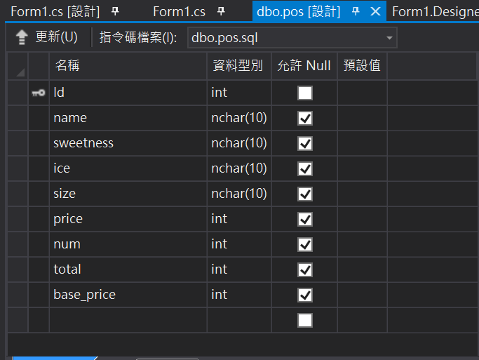
資料庫設計
23/23

